Slide 1

Nhập Môn Học Máy
Overfiting Problems
Giảng viên hướng dẫn: PSG-TS Lê Anh Cường
Sinh viên thực hiện: Hoàng Kiến Thiết - 51702187

Slide 2
Nội Dung
I. Đặt vấn đề
II. Định nghĩa Overfiting
III. Phương pháp tránh Overfiting
IV. Áp dụng trong dự án
V. Tổng kết

Slide 3
I. Đặt vấn đề

Slide 4
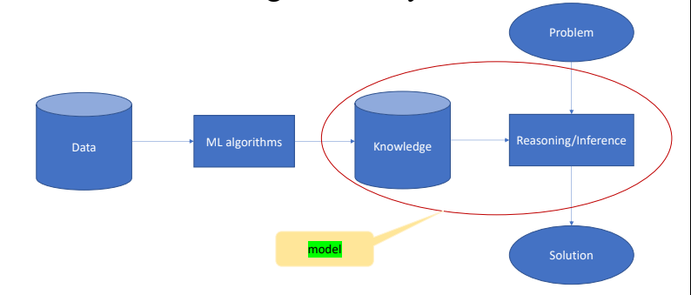
1. Đặt vấn đề
Trong quá trình xây dựng các mô hình học máy, mô hình của ta sau khi huấn luyện có thể đạt hiệu quả không tốt khi dự đoán với một tập dữ liệu mới.
Nguyên nhân do mô hình của ta chưa tổng quát hoá được với toàn bộ tập dữ liệu, khi đó tập huấn luyện của ta chỉ là một tập nhỏ chưa thể đại diện cho toàn thể dữ liệu được.

Slide 5
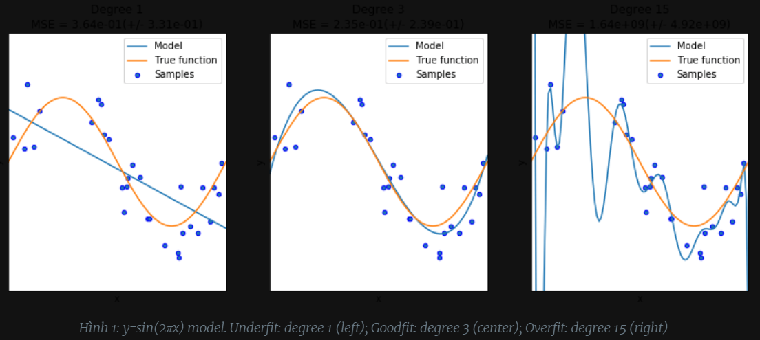
2. Overfiting, Underfiting và Good Fiting
Underfiting
Chưa phù hợp với tập dữ liệu huấn luyện và cả các mẫu mới khi dự đoán.
Nguyên nhân: Mô hình chưa đủ độ phức tạp cần thiết để bao quát được tập dữ liệu.
Overfiting
Mô hình rất khớp với tập huấn luyện nhưng khi đem ra dự đoán với dữ liệu mới thì lại không phù hợp.
Nguyên nhân: Chưa đủ dữ liệu để đánh giá hoặc do mô hình quá phức tạp, mất tính tổng quát.
Good Fitting
Mô hình cho ra kết quả hợp lý với cả tập dữ liệu huấn luyện và các giá trị mới, mang được tính tổng quát, khớp được với nhiều dữ liệu mẫu và cả các dữ liệu mới.
Tuy nhiên trên thực tế được mô hình như vậy rất hiếm.

Slide 6
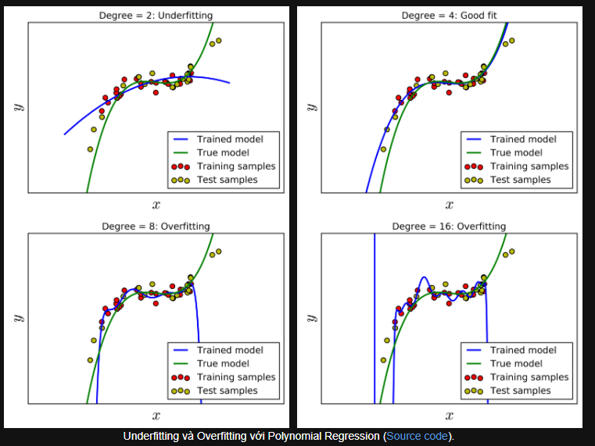
3. Bài toán minh họa
Có 50 điểm dữ liệu được tạo bằng một đa thức bậc ba cộng thêm nhiễu. Tập dữ liệu này được chia làm hai loại: 30 điểm dữ liệu màu đỏ cho training data, 20 điểm dữ liệu màu vàng cho test data. Đồ thị của đa thức bậc ba này được biểu diễn bởi đường màu xanh lục.
Hãy tìm một mô hình “tốt” để mô tả dữ liệu đã cho.
Một đa thức bậc không vượt quá 29 có thể fit được hoàn toàn với 30 điểm trong training data. Ta xét vài giá trị d=2,4,8,16.
- Với d=2, mô hình dự đoán quá khác so với mô hình thực. Trong trường hợp này ta nói mô hình bị underfitting.
- Với d=4, ta được mô hình dự đoán khá giống với mô hình thực.
- Với d=8, với các điểm dữ liệu trong khoảng của training data, mô hình dự đoán và mô hình thực là khá giống nhau. Tuy nhiên, về gần cuối đa thức bậc 8 cho kết quả hoàn toàn ngược với xu hướng của dữ liệu.
Điều tương tự xảy ra trong trường hợp d=16. Đa thức bậc 16 này quá fit dữ liệu trong khoảng đang xét, và quá fit tức không được mượt trong khoảng dữ liệu training.
Việc quá fit trong trường hợp bậc 16 không tốt vì mô hình đang cố gắng mô tả nhiễu hơn là mô tả dữ liệu. Hai trường hợp đa thức bậc cao này được gọi là Overfitting.

Slide 7
II. Định nghĩa Overfiting

Slide 8
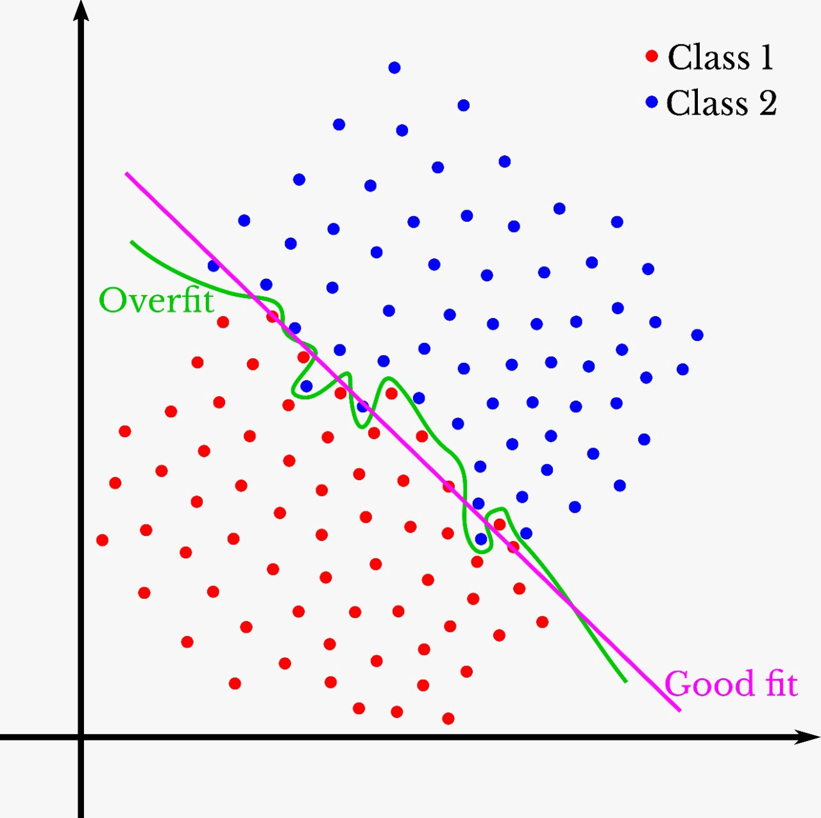
1. Overfitting là gì?
Overfitting là hiện tượng mô hình tìm được quá khớp với dữ liệu training. Việc quá khớp này có thể dẫn đến việc dự đoán nhầm dữ liệu nhiễu, từ đó chất lượng mô hình không còn tốt trên dữ liệu test nữa. Dữ liệu test được giả sử là không được biết trước, và không được sử dụng để xây dựng các mô hình Machine Learning.
Về cơ bản, overfitting xảy ra khi mô hình quá phức tạp để mô phỏng training data. Điều này xảy ra khi lượng dữ liệu training quá nhỏ trong khi độ phức tạp của mô hình quá cao. Trong bài toán minh họa trên, độ phức tạp của mô hình có thể được coi là bậc của đa thức cần tìm.

Slide 9
2. Định nghĩa Overfiting
Overfiting
Là hiện tượng mô hình ghi nhớ quá tốt dữ liệu huấn luyện và phụ thuộc vào nó, việc này khiến cho mô hình không thể tổng quát hóa các quy luật để hoạt động với dữ liệu chưa từng được chứng kiến.
Trích "Overfitting“, Trí tuệ nhân tạo, Ngày xuất bản: 23/01/2020
URL: https://trituenhantao.io/tu-dien-thuat-ngu/overfitting/

Slide 10
III. Phương pháp tránh
Overfiting

Slide 11
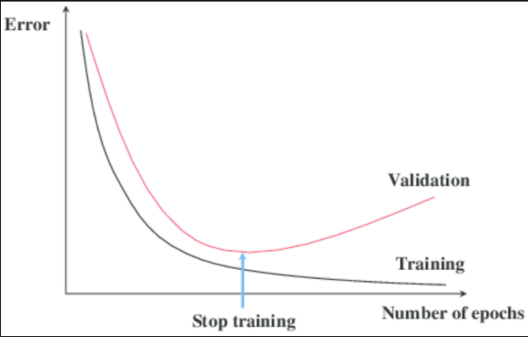
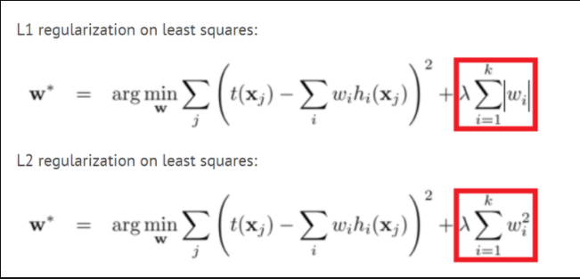
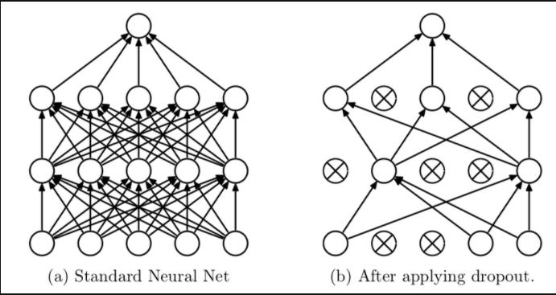
Các phương pháp tránh Overfiting
Validation
Validation: Trích từ tập training data ra một tập con nhỏ và thực hiện việc đánh giá mô hình trên tập con nhỏ này.
Cross-validation: Cải tiến của validation với lượng dữ liệu trong tập validation là nhỏ nhưng chất lượng mô hình được đánh giá trên nhiều tập validation khác nhau
Regularization
Early Stopping: Dừng thuật toán trước khi hàm loss đạt giá trị quá nhỏ
Thêm số hạng vào hàm loss: Số hạng này thường dùng để đánh giá độ phức tạp của mô hình, nó càng lớn, thì mô hình càng phức tạp.
L2 regularization
Tikhonov regularization
Simple Model
Tăng thêm dữ liệu train
Giảm độ phức tạp bằng cách bỏ đi một số layer, node (“try and change”)
Dropout: Bỏ đi random p% (p thuộc [0.2, 0.5]) node của layer => giúp cho mô hình bớt phức tạp

Slide 12
IV. Áp dụng trong dự án

Slide 13
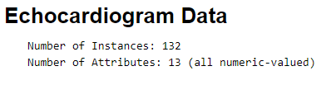
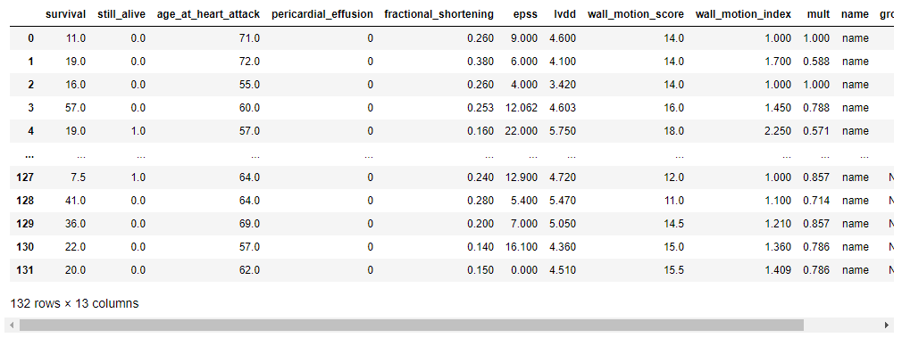
1. Vấn đề Overfiting trong dự án giữa kỳ
Các mô hình học máy sử dụng cho Echocardiogram Datasets: k-Nearest Neighbor, Naïve-Bayes, Support-vector machine và Random Forest Classifier
Overfitting xảy ra khi mô hình quá phức tạp để mô phỏng training data. Điều này đặc biệt xảy ra khi lượng dữ liệu training quá nhỏ trong khi độ phức tạp của mô hình quá cao.
Với tập dữ liệu này, khả năng xảy ra overfitting là cao, do đó trong quá trình train và test model cần phải tránh hiện tượng overfitting => Simple Model.

Slide 14
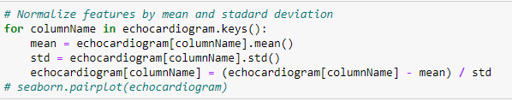
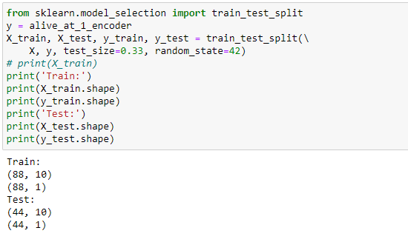
2. Simple Model để tránh Overfiting
Normalize features
Chuẩn hóa dữ liệu, xử lý missing values để giảm thiểu nhiễu trong tập dữ liệu
Chia train/test theo tỉ lệ 67/33 để ước tính hiệu suất của mô hình học máy trên dữ liệu mới
Train/test split

Slide 15
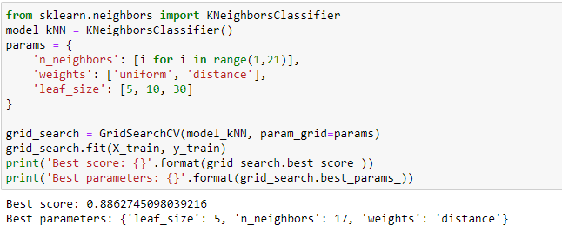
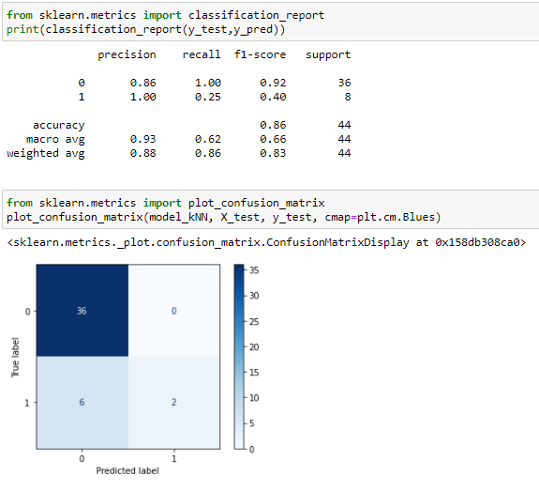
2. Simple Model để tránh Overfiting
Best parameters
“try and change” để có được mô hình đơn giản, phù hợp với dataset
Model evaluation
Giúp tìm ra mô hình tốt nhất đại diện cho tập dữ liệu

Slide 16
V. Tổng kết

Slide 17
Tổng kết
Overfiting
Mô hình ghi nhớ quá tốt dữ liệu huấn luyện và phụ thuộc vào nó.
Mô hình không thể tổng quát hóa các quy luật để hoạt động với dữ liệu chưa từng được chứng kiến.
Phương pháp tránh Overfiting
Validation
Regularization
Simple Model

Slide 18


